Slide 1
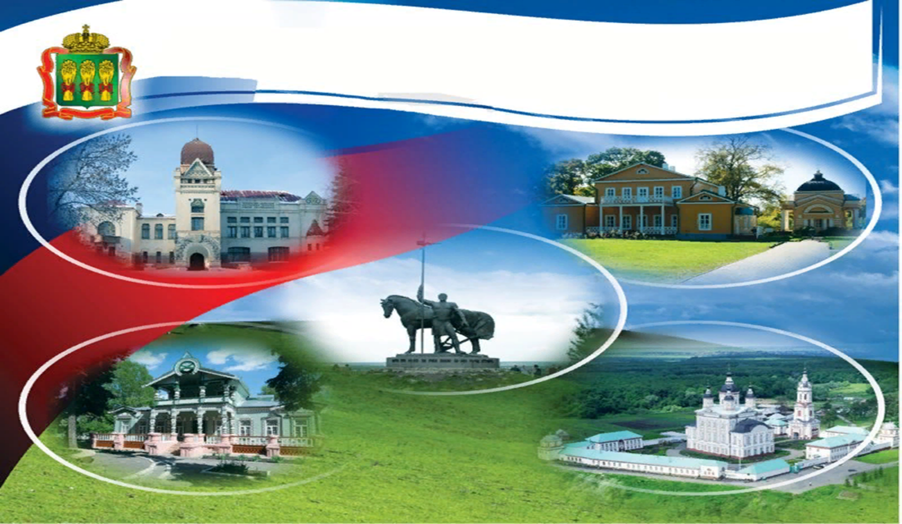
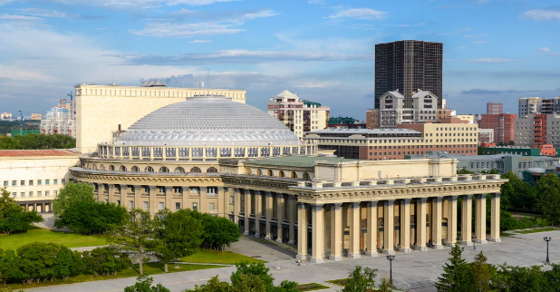
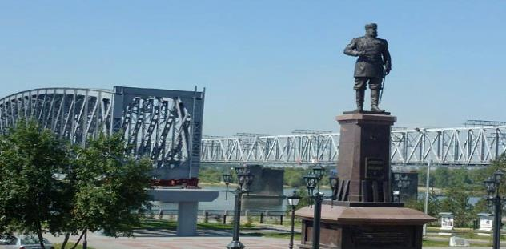
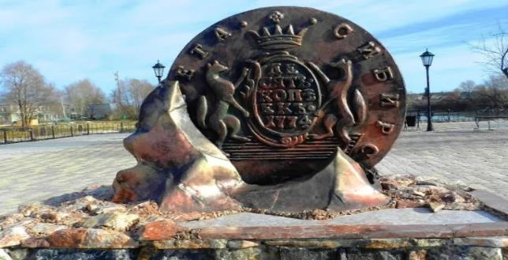
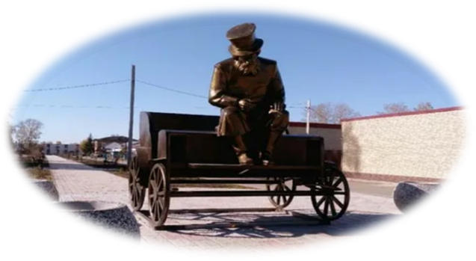
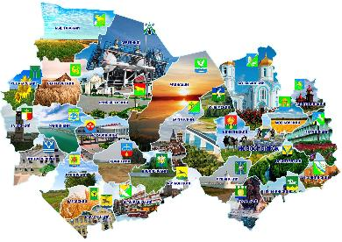
Путешествие в историю Родного края

Slide 2
Дорогой друг!
Мы предлагаем тебе погрузиться в мир интересной и познавательной
игры «Путешествие в историю Родного края».
«Путешествие в историю Родного края» — это разновидность игр мемо.
Интересная игра с картинками в виде
достопримечательностей Новосибирской области.
Мемо игра по поиску карточек с изображением знаковых мест нашей области
в прошлом и настоящем.
Пройдя по гиперссылкам ты можешь познакомиться с историей области,
с её культурными и природными памятниками.
Особенность игры в том, что успех зависит не от удачи,
а от способностей и стараний игроков.
Изучаем достопримечательности Новосибирской области,
при этом развиваем память.

Slide 3
Храм
Серафима Саровского
Искитимский лагерь
Сузунский
монетный двор
санаторий
Трёхсвятительская церковь
вокзал
Поклонный крест
Собор
Александра Невского
Р.А. Шило
Родник
Р.п. Колывань
зоопарк
с. Турнаево
Памятник
Сибирской монете
НОВАТ
Собор
Александра Невского
Афиша театра
озеро Карачи
вокзал
Чаусский острог

Slide 4
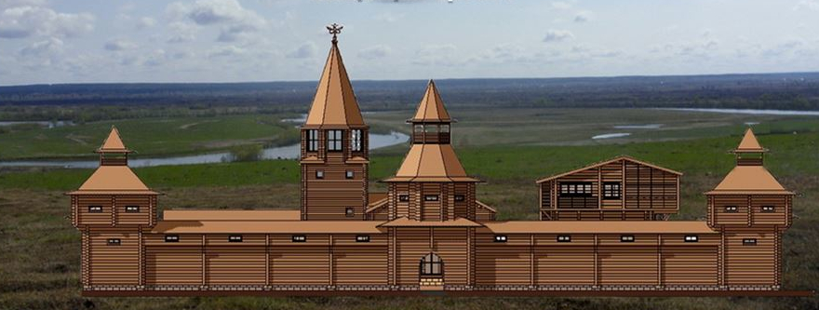
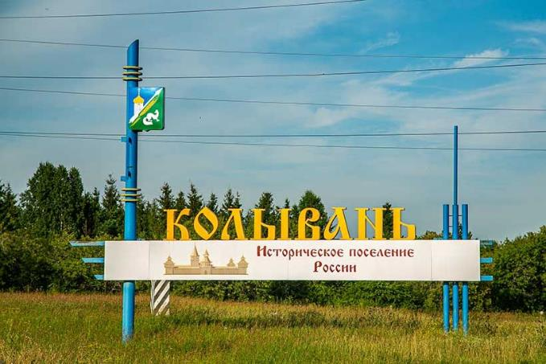
Колывань ведёт свою историю от Чаусского острога, который был основан в 1713 году для обороны южных границ Российского государства в Западной Сибири от набегов кыргызов недалеко от нынешней Колывани на берегу реки Чаус в 6 верстах от её впадения в Обь.
После Великой Отечественной войны численность населения в Колывани стала расти, и в 1964 году она снова стала городским поселением, получив статус посёлка городского типа.
Колывань расположена на реке Чаус (бассейн Оби), в 45 км к северо-западу от Новосибирска.

Slide 5
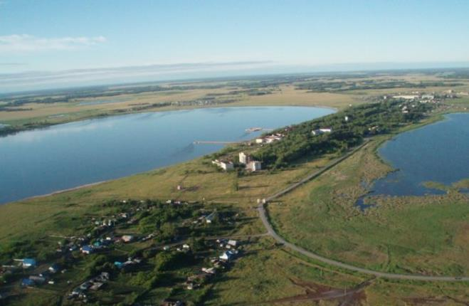
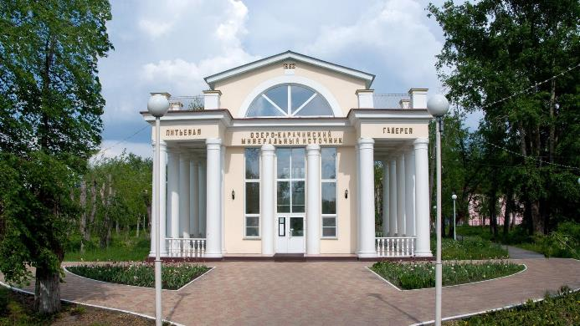
Озеро Карачи.
Удивительное соленое озеро находится недалеко от районного центра Чаны в экологически чистой природоохранной зоне. Название его переводится как «черный ил». Славится водоем своими целебными грязями, залегающими на глубине 60-80 см.
На берегу озера с 1880 года открыт одноименный санаторий, в котором широко используются богатства Карачи — лечебная грязь, концентрированный солевой раствор под названием рапа, а также минеральная вода из близлежащих глубоких скважин.

Slide 6
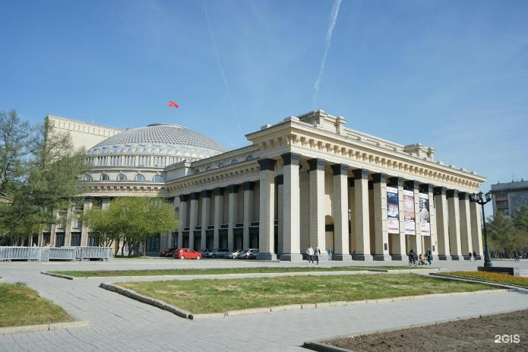
Новосиби́рский госуда́рственный академи́ческий теа́тр о́перы и бале́та — российский театр оперы и балета. Открылся в 1945 году. Является одним из ведущих театров России. Крупнейшее в России и СССР здание театра было сооружено в 1931—1941 годах, представляет собой сложный и уникальный архитектурный комплекс, и имеет статус объекта культурного наследия России федерального значения.
12 мая 1945 года Новосибирский государственный театр оперы и балета открылся оперой М. И. Глинки «Иван Сусанин» в постановке Н. Г. Фрида в декорациях К. Ф. Юона. Звание «академический» присвоено в 1963 году.

Slide 7
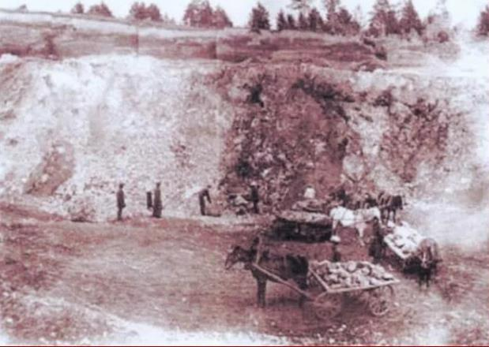
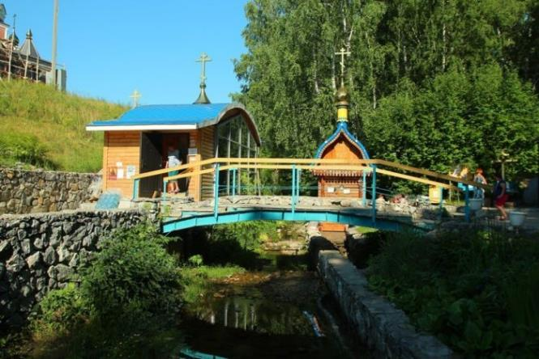
В городе Искитиме в середине прошлого века находился один из самых жестоких каторжных лагерей, где от непосильной работы и побоев погибло множество невинных людей. Были среди них и священники.
Искитимский лагерь
На месте их расстрела из-под земли пробился родник, воды которого считаются целебными. Это святое место, люди со всей области приезжают сюда помолиться и исцелиться от разных недугов. Возле родника создали купель, небольшую часовню, а на холме построили храм.

Slide 8
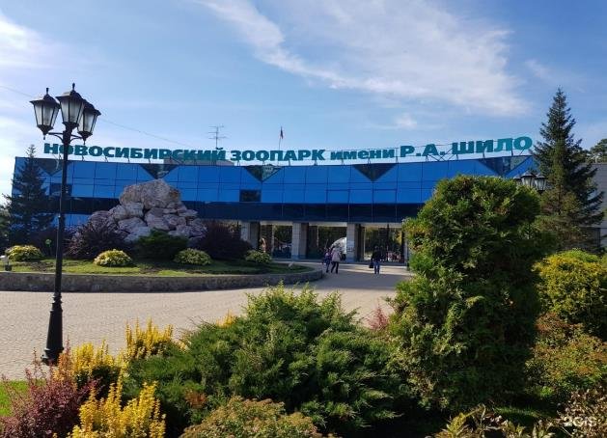
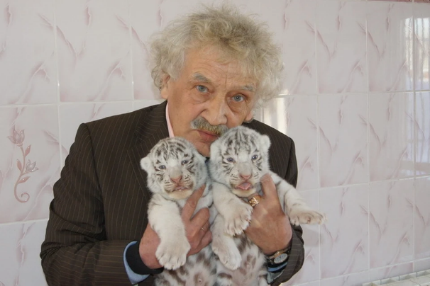
Новосибирский зоопарк имени Ростислава Александровича Шило — один из крупнейших зоопарков России. Занимает площадь 65 га, в нём содержится около 11 000 особей 770 видов. Начал создаваться еще в 30-х годах прошлого столетия.
В 2007 году построили новый вход с ул. Жуковского к 60-летию зоопарка. 29 июля 2016 года Новосибирскому зоопарку было присвоено имя Ростислава Шило. Сотрудники зоопарка специализируются на разведении представителей кошачьих и куньих, и коллекция животных этих семейств здесь одна из лучших в мире. Также на территории зоопарка созданы дельфинарий и пингвинарий.

Slide 9
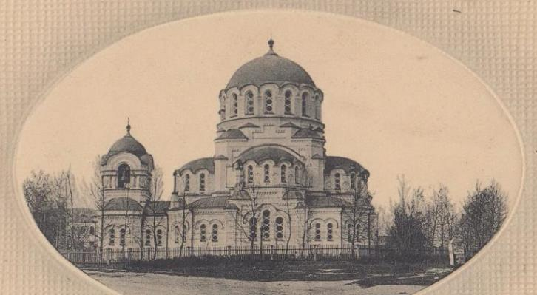
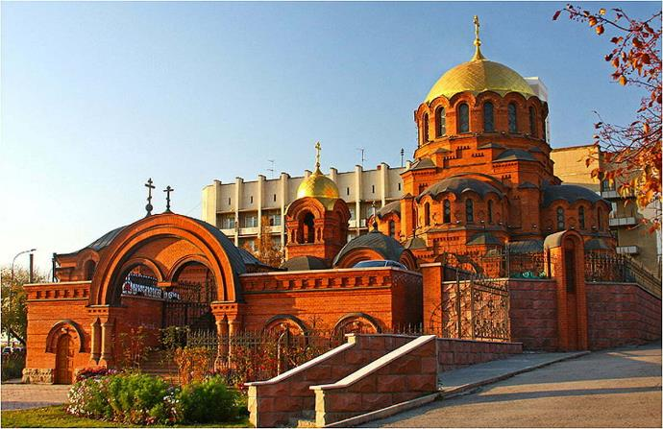
Собор Александра Невского в Новосибирске Собор является одним из первых каменных зданий в Новосибирске, строительство его началось ещё в конце XIX века при поддержке царской семьи. За время советской власти храм был частично разрушен, перепланирован, здесь базировались в разное время проектный институт, киностудия, филармония.
И только в 90-х годах храм вновь был передан церкви и полностью восстановлен. Теперь здесь регулярно проводятся богослужения, открыт центр по борьбе с сектантством.

Slide 10
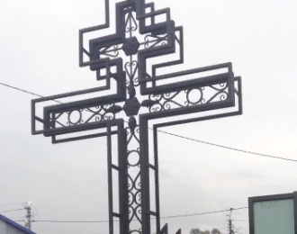
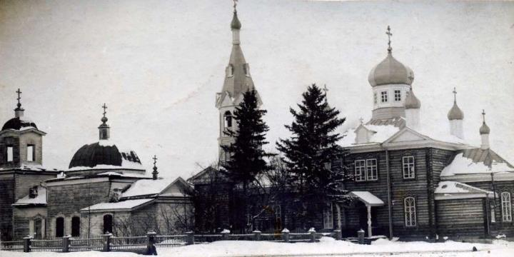
Поклонный крест. Каждый из нас, хоть раз видел большие деревянные кресты вдоль дорог, на въезде в город. Место, где находится крест удивительно по своей исторической значимости. Когда-то это был центр деревни Болотнинской, которая была основана согласно Указу от 10 февраля 1815 года, из Канцелярии Колывано-Воскресенских горных заводов.
Ранее на этом месте находилась Болотнинская Трехсвятительская церковь, затем первая Болотнинская Свято-Никольская церковь. С конца сороковых в храме размещался кинотеатр «Победа». В 1952 году здание Болотнинской церкви на улице Московская сгорело. По воспоминаниям свидетелей здание не удалось потушить сразу, после пожара оно тлело еще два дня.
Деревянный поклонный крест был установлен 22 мая 1998 года. Летом 2021 года в ходе работ по благоустройству, построили новое бетонное основание объекта, установили новый металлический крест.

Slide 11
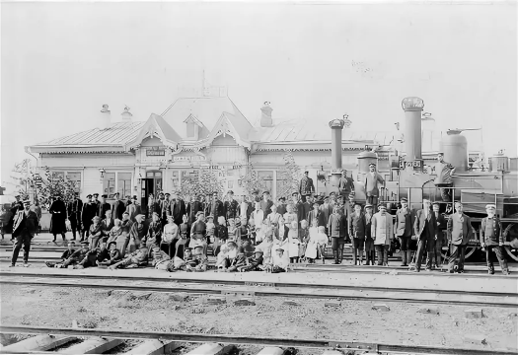
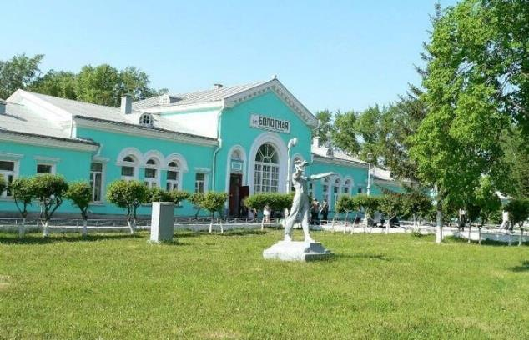
Любой большой город начинается с вокзала. Болотное не исключение. Именно вокзал - это тот единственный встречающий, который ждет гостей города и днем, и ночью. Наш вокзал - почетный старец. Построен в 1896 году. Первый вокзал был деревянный, одноэтажный, не особенно большой. Здесь были павильоны с залами ожидания и билетными кассами. На вокзале всегда находилось много людей с самодельными чемоданами, мешками с пожитками, с малыми детьми.
В 50-е годы ХХ столетия в Болотном возвели здание вокзала из кирпича, а деревянное разобрали и из еще крепких бревен построили детскую библиотеку. Вокзал – лицо станции, парадное крыльцо нашего города. Идет время, его не остановить, а вокзал остаётся молчаливым свидетелем истории. В 1912 году на станции Болотная был введен 2-й путь железной дороги, и это значительно увеличило ее пропускную способность.

Slide 12
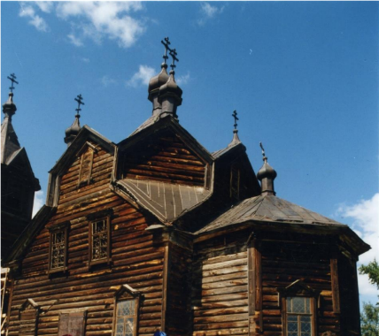
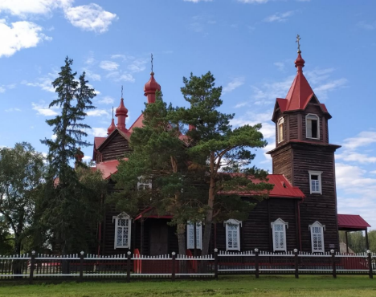
Церковь преподобного Серафима Саровского — православный храм в селе Турнаево Болотнинского района Новосибирской области. Первый в Сибири храм, освящённый во имя преподобного Серафима Саровского. Строительство храма началось в 1912 году приглашённой из Перми артелью мастеров. В 1914 году храм был освящён. Храм был закрыт по распоряжению Новосибирского облисполкома от 9 апреля 1940 года. Здание использовалось как зернохранилище, а затем как клуб. Работы по восстановлению храма начались с 2000 года. По данным экспертов разрушение церкви составляло более 50%
Храм рассчитан на 700 молящихся. Длина храма 35 метров, ширина — 15 метров. Высота до креста центрального купола — 29 метров. Высота колокольни — 32 метра. Сруб церкви сложен из — 50 венцов, колокольня из 64. Храм венчают 7 крестов, опирающихся на маковки.

Slide 13
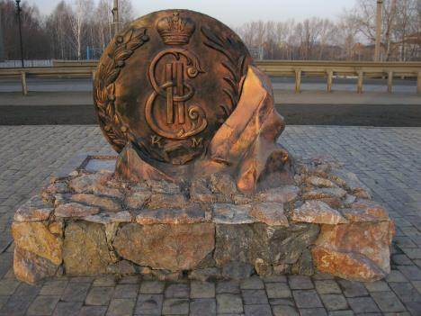
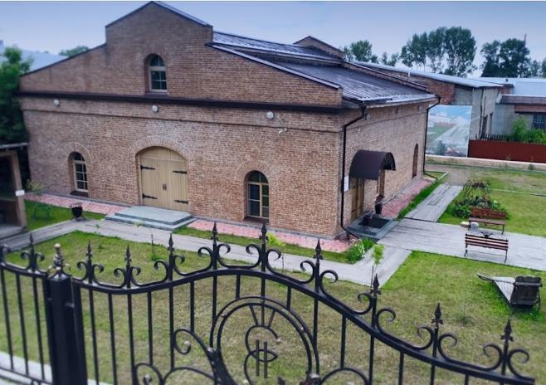
Сузу́нский моне́тный двор — монетный двор на Нижне-Сузунском медеплавильном заводе в Сузуне, работавший в 1766—1847 годах.
По повелению Её Величества здесь, «во глубине сибирских руд», возникла большая потребность в строительстве медеплавильного завода, поскольку перевозка драгоценного сырья в Европейскую часть России обходилась казне слишком накладно.
На Сузунском монетном дворе выпускали монеты достоинством от десяти копеек до полушки. Сибирская монета отличалась от общероссийской своим внешним видом: первоначально она была больше размером, на лицевой стороне помещался вензель Екатерины Второй. На оборотной стороне монет был изображён герб Сибири – два соболя, держащие в передних лапах увенчанный короной овальный щит с обозначением достоинства монеты. Всю композицию окольцовывала надпись – «Сибирская монета». После 1781 года на Сузунском монетном дворе начали чеканить также и медную монету общероссийского образца.

